Slide 1
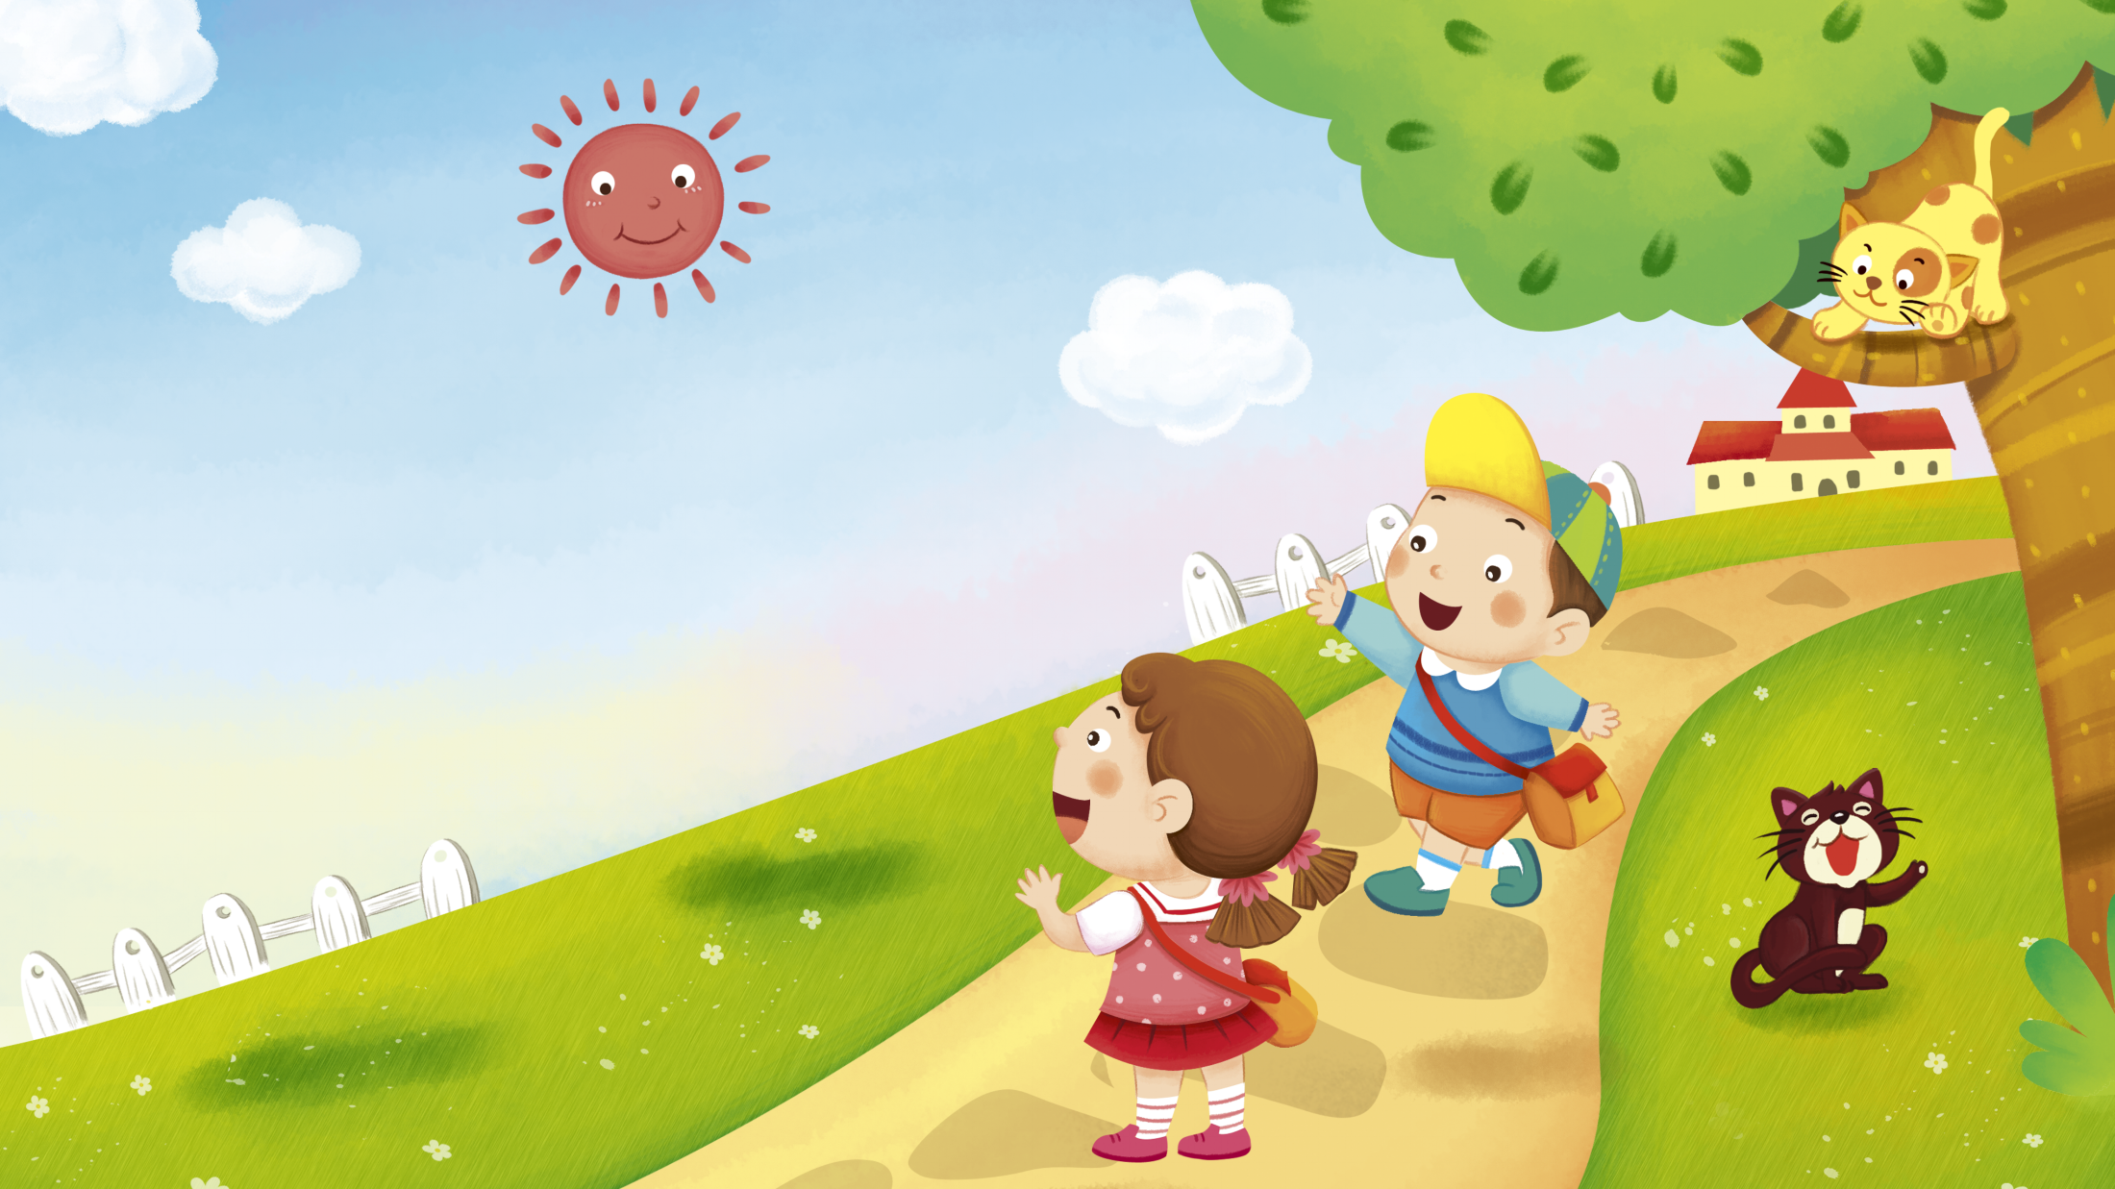


Slide 2
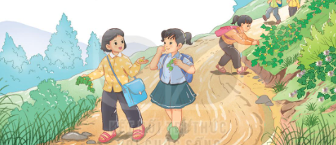
Trao đổi với bạn: Em thích quan sát những gì trên đường đi học?

Slide 3

1

Slide 4

Cùng chia đoạn
Con đường đến trường
1
Con đường đưa tôi đến trường nằm vắt vẻo lưng chừng đồi. Mặt đường mấp mô. Hai bên đường lúp xúp những bụi cây cỏ dại, cây lạc tiên. Cây lạc tiên ra quả quanh năm. Vì thế, con đường luôn phảng phất mùi lạc tiên chín. Bọn con gái lớp tôi hay tranh thủ hái vài quả để vừa đi vừa nhấm nháp.
Có đoạn, con đường như buông mình xuống chân đồi. Ngày nắng, tôi và lũ bạn thường thi xem ai chạy nhanh hơn. Gió vù vù bên tai. Đất dưới chân xốp nhẹ như bông, thỉnh thoảng một viên đá dăm hay một viên sỏi nhói nhẹ vào gan bàn chân.
Vào mùa mưa, con đường lầy lội và trơn trượt. Để khỏi ngã, tôi thường tháo phăng đôi dếp nhựa và bước đi bằng cách bấm mười đầu ngón chân xuống mặt đường. Đôi khi chúng tôi phải đi cắt qua cánh rừng vầu, rừng nứa vì nhiều khúc đường ngập trong nước lũ.
Cô giáo tôi là người vùng xuôi. Bàn chân cô lẫn vào bàn chân học trò trên con đường đi học. Ấy là do nhiều hôm mưa rét, cô thường đón đường, đi cùng chúng tôi vào lớp. Vì thế, tôi chẳng nghỉ buổi học nào.
(Đỗ Đăng Dương)
2
3
4

Slide 5


Luyện đọc nối tiếp đoạn
Con đường đưa tôi đến trường nằm vắt vẻo lưng chừng đồi. Mặt đường mấp mô. Hai bên đường lúp xúp những bụi cây cỏ dại, cây lạc tiên. Cây lạc tiên ra quả quanh năm. Vì thế, con đường luôn phảng phất mùi lạc tiên chín. Bọn con gái lớp tôi hay tranh thủ hái vài quả để vừa đi vừa nhấm nháp.
1

Slide 6


Luyện đọc từ khó
lúp xúp
vắt vẻo

Slide 7
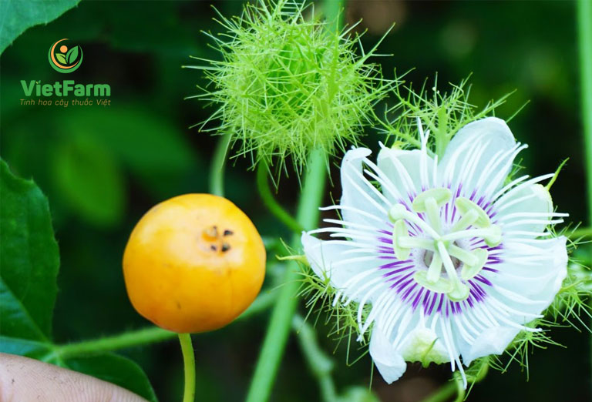
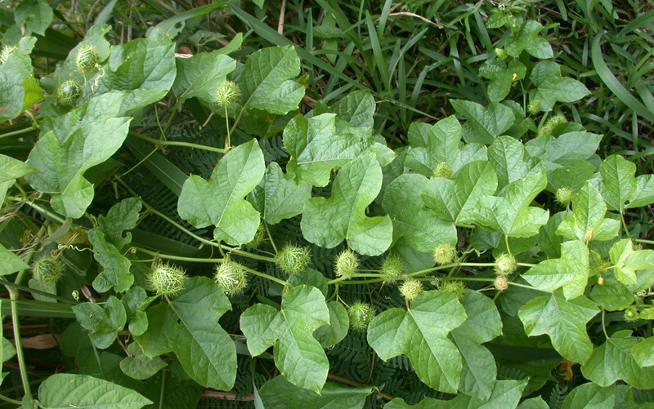
Cây lạc tiên

Slide 8
Luyện đọc nối tiếp đoạn
2
Có đoạn, con đường như buông mình xuống chân đồi. Ngày nắng, tôi và lũ bạn thường thi xem ai chạy nhanh hơn. Gió vù vù bên tai. Đất dưới chân xốp nhẹ như bông, thỉnh thoảng một viên đá dăm hay một viên sỏi nhói nhẹ vào gan bàn chân.

Slide 9

Luyện đọc từ khó
thỉnh thoảng

Slide 10
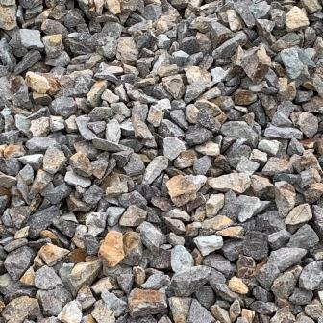
Đá dăm

Slide 11
Luyện đọc nối tiếp đoạn
Vào mùa mưa, con đường lầy lội và trơn trượt. Để khỏi ngã, tôi thường tháo phăng đôi dếp nhựa và bước đi bằng cách bấm mười đầu ngón chân xuống mặt đường. Đôi khi chúng tôi phải đi cắt qua cánh rừng vầu, rừng nứa vì nhiều khúc đường ngập trong nước lũ.
3

Slide 12
Luyện đọc nối tiếp đoạn
Cô giáo tôi là người vùng xuôi. Bàn chân cô lẫn vào bàn chân học trò trên con đường đi học. Ấy là do nhiều hôm mưa rét, cô thường đón đường, đi cùng chúng tôi vào lớp. Vì thế, tôi chẳng nghỉ buổi học nào.
4

Slide 13
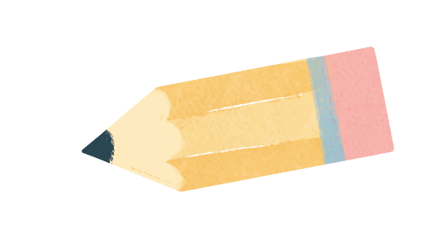



Luyện đọc nhóm

Slide 14
Đọc theo nhóm
Con đường đến trường
1
Con đường đưa tôi đến trường nằm vắt vẻo lưng chừng đồi. Mặt đường mấp mô. Hai bên đường lúp xúp những bụi cây cỏ dại, cây lạc tiên. Cây lạc tiên ra quả quanh năm. Vì thế, con đường luôn phảng phất mùi lạc tiên chín. Bọn con gái lớp tôi hay tranh thủ hái vài quả để vừa đi vừa nhấm nháp.
Có đoạn, con đường như buông mình xuống chân đồi. Ngày nắng, tôi và lũ bạn thường thi xem ai chạy nhanh hơn. Gió vù vù bên tai. Đất dưới chân xốp nhẹ như bông, thỉnh thoảng một viên đá dăm hay một viên sỏi nhói nhẹ vào gan bàn chân.
Vào mùa mưa, con đường lầy lội và trơn trượt. Để khỏi ngã, tôi thường tháo phăng đôi dếp nhựa và bước đi bằng cách bấm mười đầu ngón chân xuống mặt đường. Đôi khi chúng tôi phải đi cắt qua cánh rừng vầu, rừng nứa vì nhiều khúc đường ngập trong nước lũ.
Cô giáo tôi là người vùng xuôi. Bàn chân cô lẫn vào bàn chân học trò trên con đường đi học. Ấy là do nhiều hôm mưa rét, cô thường đón đường, đi cùng chúng tôi vào lớp. Vì thế, tôi chẳng nghỉ buổi học nào.
(Đỗ Đăng Dương)
2
3
4

Slide 15




Luyện đọc toàn bài
Tiêu chí đánh giá
1
Đọc đúng
2
Đọc to, rõ
3
Ngắt nghỉ đúng chỗ
4
Giọng đọc và nhấn giọng phù hợp
LINK FACEBOOK: https://www.facebook.com/huongthaoGADT

Slide 16
Đọc toàn bài
Con đường đến trường
Con đường đưa tôi đến trường nằm vắt vẻo lưng chừng đồi. Mặt đường mấp mô. Hai bên đường lúp xúp những bụi cây cỏ dại, cây lạc tiên. Cây lạc tiên ra quả quanh năm. Vì thế, con đường luôn phảng phất mùi lạc tiên chín. Bọn con gái lớp tôi hay tranh thủ hái vài quả để vừa đi vừa nhấm nháp.
Có đoạn, con đường như buông mình xuống chân đồi. Ngày nắng, tôi và lũ bạn thường thi xem ai chạy nhanh hơn. Gió vù vù bên tai. Đất dưới chân xốp nhẹ như bông, thỉnh thoảng một viên đá dăm hay một viên sỏi nhói nhẹ vào gan bàn chân.
Vào mùa mưa, con đường lầy lội và trơn trượt. Để khỏi ngã, tôi thường tháo phăng đôi dếp nhựa và bước đi bằng cách bấm mười đầu ngón chân xuống mặt đường. Đôi khi chúng tôi phải đi cắt qua cánh rừng vầu, rừng nứa vì nhiều khúc đường ngập trong nước lũ.
Cô giáo tôi là người vùng xuôi. Bàn chân cô lẫn vào bàn chân học trò trên con đường đi học. Ấy là do nhiều hôm mưa rét, cô thường đón đường, đi cùng chúng tôi vào lớp. Vì thế, tôi chẳng nghỉ buổi học nào.
(Đỗ Đăng Dương)

Slide 17



Slide 18

Trong bài “Con đường đến trường” từ nào em chưa hiểu nghĩa?

Slide 19

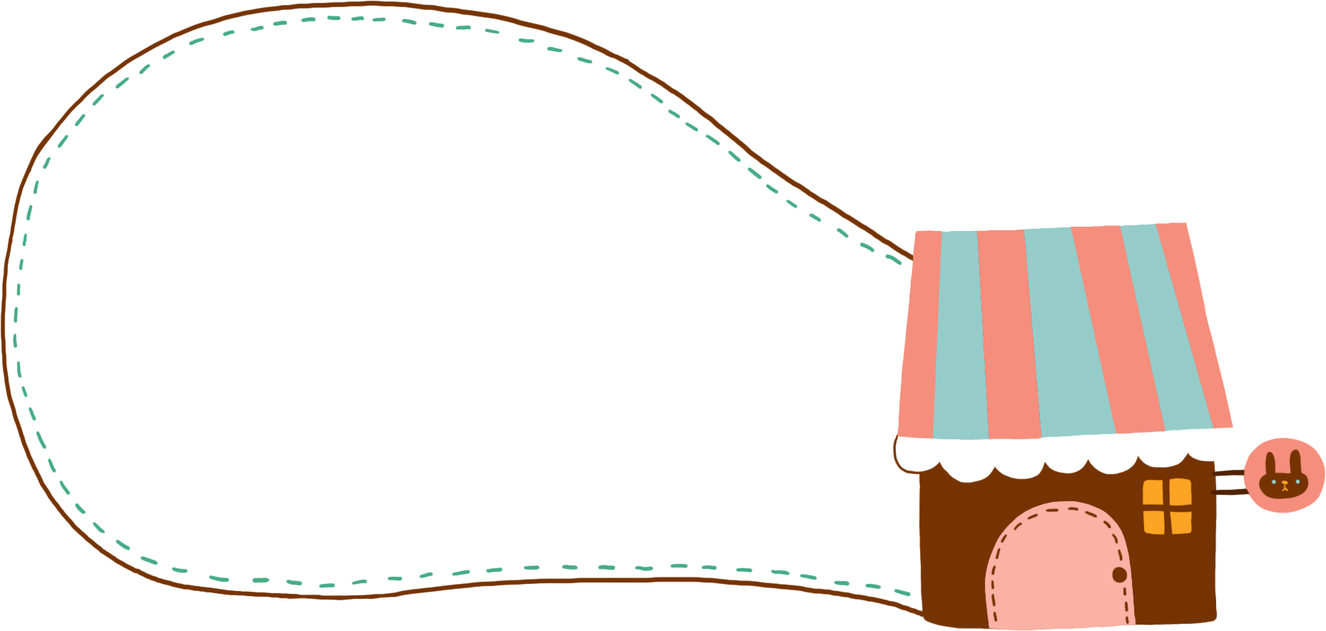

Giải nghĩa từ
- Vắt vẻo: ở vị trí trên cao nhưng không có chỗ tựa vững chắc.
- Lúp xúp: ở liền nhau, thấp và sàn sàn như nhau
- Lạc tiên: cây dây leo, mọc hoang, lá hình tim, hoa mọc ở kẽ lá, quả mọng
- Vầu: cây cùng họ với tre, thân to, mình mỏng, thân rắn, thường dùng làm nhà

Slide 20


Cùng tìm hiểu
Ở đoạn 1, con đường đến trường của bạn nhỏ thể hiện lên như thế nào?
Con đường được miêu tả như thế nào?
Vì sao các bạn nhỏ không nghỉ một buổi học nào kể cả khi trời mưa rét?
Theo em, bạn nhỏ có tình cảm như thế nào với cô giáo?
Con đường đi học của các bạn nhỏ trong bài gợi cho em những suy nghĩ gì?

Slide 21
Đọc toàn bài
Con đường đến trường
Con đường đưa tôi đến trường nằm vắt vẻo lưng chừng đồi. Mặt đường mấp mô. Hai bên đường lúp xúp những bụi cây cỏ dại, cây lạc tiên. Cây lạc tiên ra quả quanh năm. Vì thế, con đường luôn phảng phất mùi lạc tiên chín. Bọn con gái lớp tôi hay tranh thủ hái vài quả để vừa đi vừa nhấm nháp.
Có đoạn, con đường như buông mình xuống chân đồi. Ngày nắng, tôi và lũ bạn thường thi xem ai chạy nhanh hơn. Gió vù vù bên tai. Đất dưới chân xốp nhẹ như bông, thỉnh thoảng một viên đá dăm hay một viên sỏi nhói nhẹ vào gan bàn chân.
Vào mùa mưa, con đường lầy lội và trơn trượt. Để khỏi ngã, tôi thường tháo phăng đôi dếp nhựa và bước đi bằng cách bấm mười đầu ngón chân xuống mặt đường. Đôi khi chúng tôi phải đi cắt qua cánh rừng vầu, rừng nứa vì nhiều khúc đường ngập trong nước lũ.
Cô giáo tôi là người vùng xuôi. Bàn chân cô lẫn vào bàn chân học trò trên con đường đi học. Ấy là do nhiều hôm mưa rét, cô thường đón đường, đi cùng chúng tôi vào lớp. Vì thế, tôi chẳng nghỉ buổi học nào.
(Đỗ Đăng Dương)

Slide 22
Tạm biệt và hẹn gặp lại

